Slide 1
«Проблемы и перспективы традиционных переписей населения: отечественный и зарубежный опыт»
Пьянкова А.И.
НИУ ВШЭ

Slide 2
Некоторые недостатки ВПН-2010
Наличие региональных и муниципальных инициатив по завышению и структуры населения;
Использование ВПН в качестве инструмента политического влияния как населением, так и властями;
Относительно высокий процент жителей страны, переписанных по административным источникам;
Неполное соответствие действий переписчиков закону о сборе административных данных только по полу и возрасту;
Высокий процент не участвовавших в переписи в крупнейших городах (по социологическим опросам);
Отсутствие серьезного исследования уровня фактического участия населения в переписи и влиявших на него факторов.
Сомнения в качестве данных ВПН-2010

Slide 3
Универсальные проблемы
Снижение активности населения.
Высокая дифференциация охвата переписи населения.

Slide 4
Снижение активности населения Длительная тенденция
Снижение активности населения во многих странах (Нидерланды, Великобритания, США, Япония, Израиль).
Тенденция с сер. 1970-хх гг.
Динамика доли населения США вернувшего анкеты по почте (response rate), %
Введена система почтовой рассылки
Короткий переписной лист

Slide 5
Уровень участия населения в переписи Дифференциация
Разница уровня участия населения в переписи на региональном уровне
Доля населения, вернувшая анкеты, %
Почтовая рассылка
Страна | Уровень | 2000 |  |  | 2010
 |  | всего | min | max | всего | min | max
Англия и Уэльс | Региональный | 94 | 85 | 96 | 94 | - | -
 |  |  |  |  |  | 81 | 99
 | Локальный |  | 64 | 99
США, перепись | Региональный | 67 | 53 | 72 | 74 | 65 | 82
США, обследование |  | 95 | 91 | 98 | 98 | 95 | 99
Канада
 |  | - | - | - | 97 | 91 | 98
Австралия |  | 96,4 | - | - | 96 | 92 | 98
Интернет + доставка и сбор счетчиками + почтовая рассылка

Slide 6
Оценки охвата переписи населения Качество данных переписи
Оценки уровня чистого недоучёта населения в переписях населения, %
 | 1990 | 1996 | 2001 | 2006 | 2011
США | 1,6 | - | -0,5 | - | -0,01
Канада | 2,9 | 2,5 | 3,0 | 2,7 | н. д.
Австралия | 1,8 | 1,6 | 1,8 | 2,6 | 1,7
.
Основа - постпереписные обследования;
Возможность оценить вклад недоучета и переучета в общий показатель;
Возможность корректировки данных переписи.

Slide 7
Оценки охвата переписи населения Дифференциация
Рост недоучета в долгосрочной динамике;
Половозрастные различия:
Мужчины > женщин;
Возрастная группа 20-29 лет: в Австралии недоучет в 4 раза выше среднего, в Канаде в 2,5 раза.
Этнические и социальные различия:
испаноязычное и черное население США – недоучет выше в 3-4 раза среднего уровня;
В Австралии у рожденных в Китае и Индии, коренных народов и жителей северных территорий недоучет выше среднего в 5-6 раз.
Динамика недоучёта и переучёта населения в переписи Канады, %

Slide 8
Оценки охвата переписи населения Необходимость
Оценки охвата переписи - составляющий элемент результатов переписи населения;
Публикация данных охвата переписи наравне с данными самой переписи;
Основа понимания ограничений данных переписи;
Возможность выявить факторы недоучета/переучета населения.
«необходимость проведения оценок охвата переписи населения» (Статья 3. п. 2 Regulations (EU) № 1151/2010)
«Окончательная публикация результатов переписи должна включать оценку ошибки, связанной с охватом, наряду с полным описанием методов, использованных для оценки полноты данных».

Slide 9
Можно говорить о:
снижении активности населения во многих странах;
неравномерности ее распространения;
о наличии возможности анализировать охват переписи зарубежных стран;
об отсутствии подобных исследований относительно российских переписей;
зафиксированной в регулирующих документах необходимости проведения оценок охвата;
Обоснованных действиях НСИ относительно трансформации методов переписи.
Широкомасштабные изменения национальных практик проведения переписи населения

Slide 10
Международные тенденции. Методы
Смена методов переписи населения 1990-2010.
Получение информации - многоканальность в рамках 1 метода .

Slide 11
Две плоскости изменений
Методы переписи: традиционная, обследования, регистры
Способ получения информации личное интервью, самоисчисление, интернет , адм. данные
Личный контакт с респондентом
Изменение и методов переписи, и способов получения информации
Отсутствие контакта. Респонденты могут не знать о проведении переписи

Slide 12
Поиски новых методов переписи Усиление тенденции
Распределение 40 европейских стран по методам переписи в 2000 и 2010 раундах
2010
 | Традиционная | Комбинированная | Регистры | "Скользящая" | Всего
Традиционная | 20 | 5 | 1 | 1 | 27
Комбинированная |  | 6 |  |  | 6
Регистры |  |  | 3 |  | 3
Не проведена | 1 | 2 | 1 |  | 4
Всего | 21 | 13 | 5 | 1 | 40
2000
Источник: Poalo Valente Census taking in Europe: how are populations counted in 2010?// Population and societies, №467, 2010
1990
Финляндия, Дания - полностью перешли на регистры;
2000
6 стран из 40 используют комбинированные методы;
2010
13 стран из 40 используют комбинированные методы (регистры + др. источники);
Швеция полностью перешла на регистры + Австрия;
Швеция, Норвегия - частично;
Появление «скользящей» переписи во Франции и «скользящего» обследования в США.
Норвегия полностью перешла на регистры.

Slide 13
Поиски новых методов переписи Основные направления изменений: Регистры
Пополнение группы стран, проводящих перепись населения, полностью основанную на регистрах:
Бельгия, Словения, Швеция – через переходный этап 2000 года;
Австрия – от традиционной к «регистровой».
Создание регистров населения:
Индия - 2010-2014
Сокращение времени между созданием регистра и его 1-ым использованием в переписи:
Швеция, Норвегия – последние регистры создавались и вводились за последний межпереписной период;
Австрия - за 2000-2010 созданы регистр образования и национального регистра адресов и зданий;
Сокращение времени на полный переход на регистры от 3-4 раундов (Норвегия, Швеция) до 1-2 (Австрия, Словения).

Slide 14
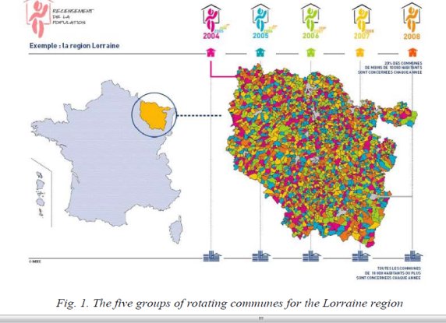
Поиски новых методов переписи Основные направления изменений: «скользящий» принцип
США
Ежегодное выборочное обследование
Короткий сплошной опрос 1 раз в 10 лет
Франция
Ежегодный опрос 14% населения
«Первопроходцы»
2000-2010
Более 10 тыс. чел. (50% населения):
8% жилищ на основе обновляемого регистра зданий, INSEE
Коммуны менее 10 тыс. чел.:
Ежегодно сплошной опрос всего населения 1/5 числа коммун
Новые сторонники
2020
За 5 лет - 40%
За 5 лет - 100%

Slide 15
Поиски новых методов переписи Динамика стоимости переписи населения США

Slide 16
Поиски новых методов переписи Основные направления изменений: комбинированный подход
Причины использования комбинированного подхода;
Рост числа сторонников:
Комбинированные методы - переходный этап к:
Регистровой переписи;
«Скользящим» обследованиям или переписям.
2010
14 из 52
2020
?
2000
7 из 44
Латвия
Испания
Нидерланды
Швейцария
Литва
Эстония
Польша
Чехия
Германия
Сингапур
Турция
Исландия
Италия
Израиль
Латвия
Испания
Нидерланды
Швейцария
Бельгия
Швеция
Словения

Slide 17
Поиски новых методов переписи Основные направления изменений: комбинированный подход, 2010
Данные регистров +
Специальное крупномасштабное выборочное обследование населения (4%-20%)
Сплошной опрос населения
Существующее выборочное обследование
Прочие
Германия 10% нас-я
Турция 13,5% дмхз.
Испания 12, 3% нас-я
Израиль 17% дмхз.
Сингапур 4,5% нас-я
Польша 20 % зданий
Эстония
Латвия
Литва
Польша
Чехия
Италия
Швейцария – 4 уровня обследова-ний
Нидерланды
Исландия
Германия
Польша

Slide 18
Поиски новых методов переписи Основные направления изменений. Комбинированный подход. Опыт Германии 2010
Децентрализованные муниципальные регистры населения
Регистр занятости
Адресные данные Федерации с (х, y)
Национальный стандартизированный регистр адресов и зданий = ID
с жилой площадью и заселенными жилыми помещениями
Интеграция регистров населения
Полная перепись жилищного фонда, почтовой рассылкой
Основной источник демографических и географических переменных (пол, возраст, семейное положение, гражданство, место рождения , проживания)
Основа 10% выборочного обследования: акцент образование, миграция
Сплошной личный опрос в коллективных формах жилья

Slide 19
Поиски новых методов получения информации Многоканальный подход
Отход от принципа: 1 метод – 1 способ сбора информации;
Стремление уменьшить работу счетчиков при опросе населения;
Все доступные меры использованы выход счетчика (Канада, США, Польша);
Развитие абсолютно новых методов сбора информации;
Доля ответивших данным способом, %
Страна | Раунд | Интервью |  |  | Самоисчисление
 |  | бумажный | КПК | телефон | Счетчики | Почта | Стац. участки | Интернет
Италия | 2011 |  |  |  | 12% | 23% | 32% | 34%
Венгрия | 2011 | 65% |  |  | 16% |  |  | 19%
Португалия | 2011 |  |  |  | 50% |  |  | 51%
Словакия | 2011 |  |  |  | 94% |  |  | 6%
Болгария | 2011 | 59% |  |  |  |  |  | 41%
Великобритания | 2011 |  |  |  | + | + |  | 15%
США (ACS) | 2005 |  | 38% | 9% |  | 51%
США (перепись) | 2010 | 26% |  |  |  | 74%
Канада | 2011 | 2% |  |  | 19% | 25% |  | 54%
Новая Зеландия | 2006 |  |  |  | + | + |  | 7%
Бразилия | 2011 |  | 99% |  |  |  |  | 1%

Slide 20
Поиски новых методов получения информации Многоканальный подход. Опыт Канады
Метод почтовой рассылки
Группа 1
Есть адреса (80%)
Нет адресов (20%)
Группа 2
75% : Письмо с кодом + телефон службы
25%: Рассылка переписных листов + код
Разнос и сбор счетчиками бумажных переписных листов, содержащих код.(18%)
Личное интервью (2%): коренные народы, северные территории
Письмо-напоминание с кодом + телефон службы
Общее почтовое безадресное напоминание
Рассылка переписных листов + новый код
Телефонное уведомление
Результат
Установление личного контакта
Установление личного контакта

Slide 21
Поиски новых:
методов переписи способов получения информации, 2010 г.
и
 | Метод переписи | Традиционная | "Скользящий" принцип |  | Комбинированный подход |  |  | Регистры
 | Способ получения информации | Сплошной опрос | ВОН | Опрос | Регистр и сплошной опрос | Регистр и спец.ВОН | Регистр и сущ.. ВОН | Адм-ные данные
Личное интервью | Интервью с бумажным переписным листом | Албания, Аргентина², Болгария₁, Венгрия₁, Греция, Гон-Конг², Индия⁴, Канада₄², Корея, Мексика², Румыния, США₂, Сербия, Хорватия, Черногория, страны СНГ (Азербайджан, Армения, Беларусь, Казахстан, Кыргызстан, Молдова, Россия, Таджикистан, Туркмения, Украина, Узбекистан) |  |  | Литва | Германия⁵, Турция
 | Интервью с электронным переписным листом (CAPI) | Бразилия²₁ | США₂ |  | Латвия, Польша, Эстония, | Израиль, Испания⁷, Польша, Сингапур, Турция
 | Телефонное интервью с записью ответов в электронной форме (CATI) |  | США₃ |  | Польша | Израиль, Испания, Польша, Сингапур Швейцария
Самоисчисление с бумажным переписным листом | Счетчики, самоисчисление, сбор счетчиками | Австралия, Венгрия₃, Ирландия, Канада₃, Корея, Новая Зеландия³, Португалия_{2,} Словакия₁, Япония |  | Франция | Чехия
 | Счетчики, самоисчисление, отправка почтой | Австралия, Новая Зеландия, Япония |  |  | Чехия
 | Рассылка, самоисчисление, стационарные пункты приема |  |  |  | Италия₂
 | Рассылка почтой, самоисчисление, сбор счетчиками | Великобритания |  |  | Италия₄ | Швейцария
 | Рассылка почтой, самоисчисление, отправка почтой | Великобритания, Гон-Конг, Канада₂, США₁ | США₁ |  | Италия₃ | Испания, Швейцария
Интернет | Счетчики или рассылка, самоисчисление через Интернет | Австралия, Великобритания, Португалия₁, Япония (Токио) |  |  | Италия₁ , Чехия | Германия
 | Самоисчисление через Интернет (CAII) | Бразилия₂, Болгария₂, Венгрия₂, Гон-Конг, Канада₁, Корея (выборка), Новая Зеландия₃, Словакия₂ |  |  | Латвия, Литва, Польша, Эстония | Испания, Польша, Сингапур, Швейцария
 | Исчисление на основе административных данных |  |  |  | Италия, Латвия, Литва, Польша, Чехия, Эстония | Германия, Израиль, Испания, Польша, Сингапур, Турция, Швейцария | Исландия, Нидерланды | Австрия, Бельгия, Дания¹, Норвегия, Словения, Финляндия, Швеция
 | Число стран по методу переписи | 34 | 1 | 1 | 6 | 7 | 2 | 7
Notes:
Состав стран, представленный в Таблице, следует, но не повторяет состав 2000 г. Дополнительно был учтен опыт некоторых стран Центральной и Южной Америки (Мексики, Бразилии и Аргентины), Азии (Японии, Кореи, Гонг-Конга и Сингапура), Океании (Австралии и Новой Зеландии). В то же время не рассматривался опыт «карликовых» стран Европы (Лихтенштейна, Люксембурга, Монако, Сан-Марино, Андорры).
По горизонтали страны распределены по 4 типам переписи: классический; переписи, полностью основанные на регистрах без использования переписного листа; переписи в которых используется «скользящий» принцип (аккумуляция данных за несколько лет ежегодно проводимых обследований, призванных получить широкую социально-экономическую информацию о части населения), комбинированный подход с использованием регистров с тремя подтипами.
По вертикали страны также распределяются по 4 основным типам сбора информации и 12 подтипам.
Больше всего подтипов во 2 типе (самозаполнение с бумажным переписным листом), поскольку больше комбинаций между тремя элементами: вариант доставки переписного листа (отсылка почтой, сбор счетчиком), самозаполнение респондентом, возврат (отсылка почтой, сбор счетчиком, доставка на стационарные участки приема анкет).
К выделенным ранее 8 подтипам в исследовании ЕЭК 2000 года, добавлены ещё 3:
телефонное интервью с записью ответов интервьюером в электронном виде (CATI);
рассылка переписных листов почтой - самоисчисление - возврат анкет на стационарные пункты приёма;
разнос счётчиками или почтовая рассылка переписных листов - самоисчисление через Интернет.

Slide 22
Поиск методов Многоэтапный процесс
Экспериментируют
Наблюдают
Оценивают результаты
Публикуют оценки
Новые предложения
США:
Снижение нагрузки на респондента – рост почтовых возвращений – рост охвата переписи;
Рост стоимости;
Данные обследования востребованы
Использование ресурсов ОАО в переписи)
.
Франция:
Счетчиков все также много;
Стоимость не снижается;
Канада:
Положительная оценка использованного метода сбора информации;
Выше целевых установок.
Германия:
Положительная оценка населением нового метода переписи;
Недоверие со стороны муниципальных властей к данным, т.к. численность населения – основа доходов бюджетов;

Slide 23
Международные тенденции. Регистры адресов, зданий и жилых единиц
Фокус внимания;
Создание и актуализация;
Географическая привязка.

Slide 24
Регистры зданий и жилых единиц Фокус внимания
Актуальные Регистры адресов и зданий - необходимое условие (Польша, Израиль, Испания, Турция, Испания, Италия, Великобритания, США …).
Расширение использования выборочных методов - рост значения качества регистров адресов и зданий;
Первый из важнейших этап подготовки к переписи;
Создание национальных на основе муниципальных данных (Австрия, Италия, Германия).
Создание - инициатива и задача национальных статистических агентств в тесном сотрудничестве как с государственными, так и частными организациями.
Национальный адресный регистр – 1 из 4 основных элементов переписи
«Проблемы переписи США 2000 г. отчасти из-за качества адресного файла»
«Роль адресного регистра превзошла ожидания по важности задачи в повышении уровня охвата переписи. По оценкам в него вошло 99,2% всех домохозяйств.
Federal Statistical Office of German
ONS UK
Census Bureau

Slide 25
Регистры зданий и жилых единиц Цели и задачи
Цели создания могут быть разные, т.к. зависят от используемого метода проведения переписи.
Италия - повышения качества опроса и инструмент анализа данных;
Германия - связующий элемент для всех др. регистров и основа для выборки;
Великобритания - повышение точности почтовой рассылки, выявление адресов не вернувших анкеты и направление счетчика, идентификация заполненных анкет.
Задача – создание полного и актуального Регистра зданий, исключающего дублирование, с соответствием между адресом – типом здания – домохозяйством -респондентом.

Slide 26
Регистры зданий и жилых единиц Опыт Италии
Анализ наличия и формата существующей информации по муниципалитетам
в 44% необходимо создать цифровую базу данных об адресах;
83% - необходимо произвести геопривязку всей базы адресов.
Сбор и стандартизация муниципальных перечней улиц и адресов
Геокодирование в зависимости от численности населения муниципалитетов
Более 20 тыс. чел. (53% населения страны)
Менее 20 тыс. чел.
До
Во время
Сведения о
4,3 млн. зданий;
9 млн. адресов;
10,9 млн. домашним хозяйств присвоены геокоды;
выявлено 2,7 млн. ошибок в муниципальных регистрах.

Slide 27
Регистры зданий и жилых единиц
Геокодирование строений
Глава IV
A. Глобальные системы определения местоположения
6. Некоторые конкретные картографические задачи, связанные с GPS:
Определение границ счетных участков;
Определение административных границ;
Локализация единиц жилищного фонда и помещений коллективного проживания;
Нарастающая тенденция:
Примеры стран полностью или частично, имеющих геопривязку жилых зданий к 2010
Использование существующих данных из другого источника к 2010 |  | Перепись |  |  | Прочее
Преимущественное | Частичное | В процессе 2010 | Вне зависимости от переписи | Доступны до 2010
Германия | Италия | Польша (2010) | Болгария | Норвегия | Бразилия
Австрия | Израиль | Испания (2010) | Великобритания | Латвия
 |  | Португалия (2000-2010) |  | Словения
 |  | Италия |  | Финляндия
 |  | Израиль |  | Чехия
 |  |  |  | Швеция
 |  |  |  | Эстония
 |  |  |  | Ирландия
 |  |  |  | Дания
 |  |  |  | Венгрия

Slide 28
Регистры зданий и жилых единиц
Геокодирование строений
Возможности:
Актуальная основа переписи и выборочных обследований;
Повышение охвата переписи;
Независимость от АТД;
Элемент для оценки охвата переписи.

Slide 29
Международные тенденции. Новые технологии
Карманные компьютеры;
Интернет;
GPS + GIS.

Slide 30
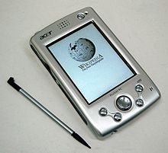
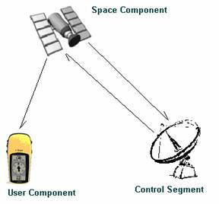
Новые технологии КПК
От опроса с бумажным переписным листом к опросу с электронным:
Бразилия, Латвия, Польша, Эстония – сплошной опрос;
США (ACS), Израиль, Испания, Турция – выборочное обследование;
США (перепись) в 2010 отказались, в 2020 планируют.
Более широкие возможности:
Совместное использование с GPS
При наличии Интернета
Актуализации Регистров зданий (Испания, Польша, Италия);
Геопривязка зданий.
Быстрая обработка информации

Slide 31
Новые технологии
Интернет – способ сбора информации
Доля населения, заполнившая переписные листы on-line, %

Slide 32
Новые технологии
Интернет – способ доступа к учетной записи
Существующие коды: паспорта, ID карты, PIN кода, Mobile ID, системы интернет-банкинга, электронной подписи (Эстония, Латвия, Литва).
Пароль по электронной почте (Болгария).
Почтовая рассылка предварительного письма, содержащего код (Испания, Швейцария, Канада).
Рассылка или доставка счетчиком бумажного переписного листа всем, с кодом (Австралия, Новая Зеландия, Великобритания, Италия, Португалия, Чехия).
Разные затраты
Опыт Канады - 54%
Сложная многоступенчатая система напоминаний. «Метод волн» для 2-ух групп жилищ.
Опыт Болгарии - 41%
Эстонии – 65%
Пароль по электронной почте, ID
В настоящий момент сложно оценить и сравнить экономию на затратах

Slide 33
Новые технологии
Интернет – ожидания и действительность
Сложно предсказать активность населения
Соотношение ожидаемой и реальной доли населения, ответившей on-line, %
 | 2006 |  |  | 2011
 | Ожидания |  | Результат | Ожидания | Результат
Латвия | Проводится 1 раз в 10 лет |  |  | 10 | 30
Великобритания |  |  |  | 25 | 15
Болгария |  |  |  | Ожидали меньше | 41
Португалия |  |  |  | 13,4 | 51
Япония | Не использовался |  |  | 2,4-5,5 | 8
Швейцария | - | 4,2 (2000) |  | - | -
Канада | 9 | 18 |  | 35-40 | 54
Австралия | 7,9 | 9 |  | - | 30
Новая Зеландия | 15 | 7 |  | 20-30 | Не проведена
Меньше ожидаемого
необходимость наличия альтернативных вариантов действий (счетчиков, переписных листов)
Больше ожидаемого
Возможность отвечать одновременно большому числу респондентов при высоком уровне защиты данных;
Возможность продления сроков интернет-переписи.

Slide 34
Новые технологии Интернет - ограничения и возможности
Ограничения внедрения
Лимитирующие факторы активности
Возможности
Проникновения интернета. Отсутствие прямой зависимости.
Качество доступа.
Необходимость полной и актуальной базы данных адресов жилых помещений.
Высокая стоимость ПО.
Наличие бумажной версии анкеты.
Слабый акцент в рамках рекламной кампании.
Зависимость оплаты работы счетчиков от числа опрошенных с анкетами .
Предоставляемое качество данных лучше.
Ответ на ожидания общества;
Возможное:
уменьшение работы
снижение затрат на печать
общих затрат, в долгосрочной перспективе

Slide 35
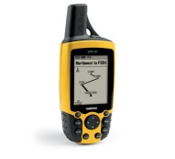
Новые технологии Новый уровень агрегирования данных: GRID-base statistics
Геокодирование строений
от АТД к точке
Любой уровень агрегирования данных, ограниченный соображениями конфиденциальности
Возможности:
Независимость от площади и конфигурации АТД, от изменений АТД;
Анализ явлений в любом масштабе, ограниченном разрешением ячейки (от 100 м*100 м до 5 км* 5км).

Slide 36
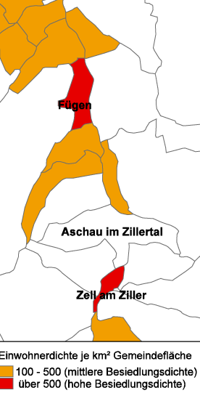
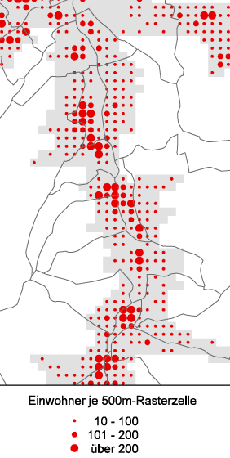
Новые технологии Новый уровень агрегирования данных: GRID-base statistics
Австрия, плотность населения
Франция, домохозяйства с пожилыми 65+
муниципальный уровень
GRID уровень

Slide 37
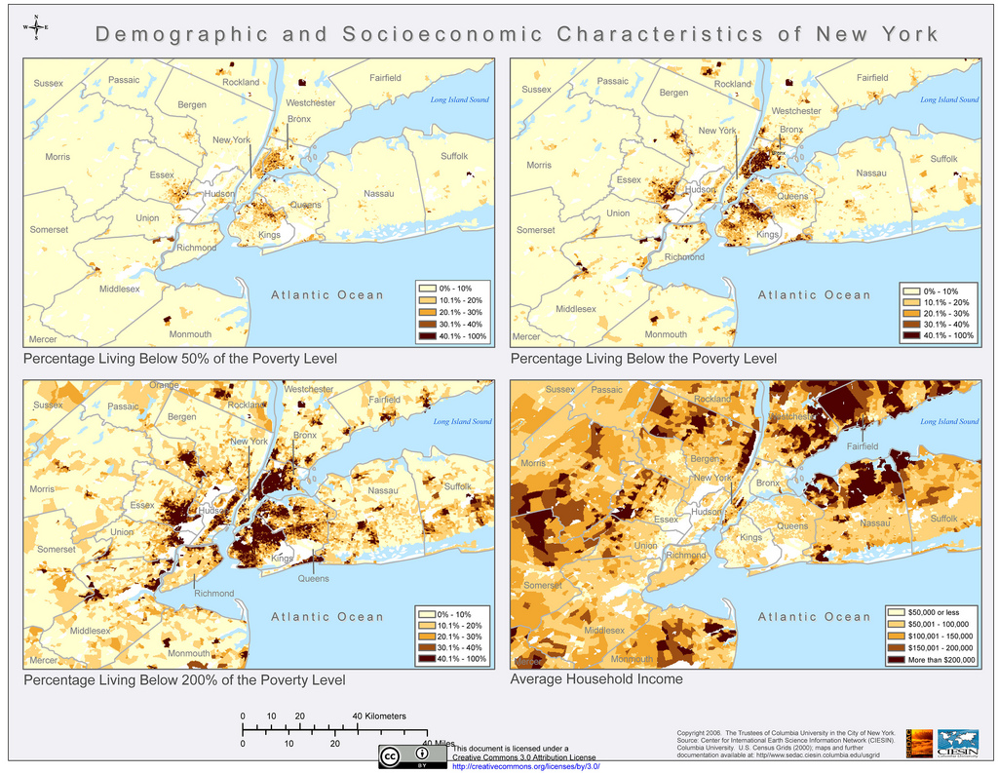
Новые технологии Новый уровень агрегирования данных: GRID-base statistics
Доля населения за чертой бедности, NY, % (Перепись 2000 г.)

Slide 38
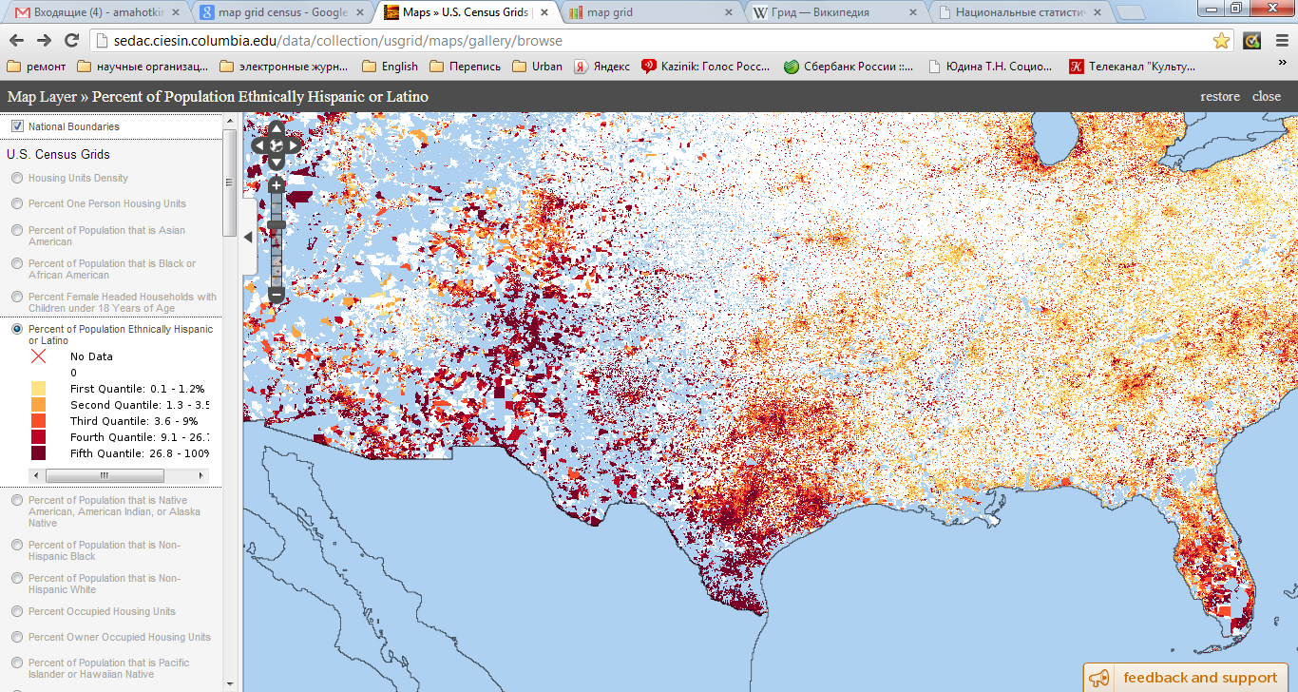
Новые технологии Новый уровень агрегирования данных: GRID-base statistics
Доля испаноязычного населения (Hispanic), %, (Перепись 2000 г.)

Slide 39
Новые технологии GIS системы: некоторые возможности
При опросе:
В Гонконге - вычерчивался наиболее короткий путь обхода домохозяйств на КПК.
В управлении:
В Албании счетчик ежедневно отправлял SMS на короткий номер о числе опрошенных , данные аккумулировались и отображались в GIS, что позволяло контролировать работу счетчиков, перераспределять нагрузку, быстро реагировать на возникающие сбои, ежедневно отслеживать охват.
Для анализа явлений:
В Ирландии для изучения маятниковой миграции, геокодировали места работы респондентов, совершающих поездки на работу, связав пункт отправления (обычное место проживания), социально-экономические характеристики респондента и место работы.

Slide 40
Вызовы
Неизбежность переходного периода.
Возможный рост стоимости или отсутствие ожидаемого снижения стоимости.
Рост разнообразия населения, образа жизни требует многоканального подхода к сбору информации, в т. ч. на соответствующих языках.
Многоканальный подход сбора данных обуславливает усложнение системы управления переписью, мониторинг процесса и необходимость новых технологий.
Многоканальный подход сбора данных обеспечивает гибкость, в то же время требует усложнённая система проверки качества источников данных, оценок ошибок охвата, ошибок содержания.
Необходимостью является проведение и публикации оценок качества переписи.
Для широкого использования Интернета необходимо доверие населения относительно защиты предоставляемых данных и соответствующий опыт.
Развитие выборочного метода обуславливает необходимость актуальных Регистров зданий и жилых единиц с геопривязкой, межведомственное сотрудничество .

